Slide 1
Microsoft Windows Server 2008 ”Implementación y Administración del Servidor DHCP”

Slide 2
Agenda
1. Introducción
2. Instalación de DHCP
3. Administración del Servidor
4. Interrupción y Prácticas Recom.

Slide 3
Introducción a DHCP
Configuración manual y configuración automática de TCP/IP
Funcionamiento de DHCP
Proceso de generación de concesiones de DHCP
Proceso de renovación de concesiones de DHCP
Requisitos para los servidores y clientes DHCP

Slide 4
Configuración manual y configuración automática de TCP/IP
Configuración manual de TCP/IP
Configuración automática de TCP/IP
Inconvenientes
Ventajas
Las direcciones IP se especifican manualmente en cada equipo cliente
Las direcciones IP se asignan automáticamente a cada equipo cliente
Posibilidad de especificar direcciones IP incorrectas o no válidas
Garantiza que los clientes utilicen siempre información de configuración correcta
Una configuración incorrecta puede provocar problemas de comunicación y de red
Elimina causas frecuentes de problemas de red
Sobrecarga administrativa en las redes en las que los equipos se trasladan con frecuencia
La configuración del cliente se actualiza automáticamente para reflejar los cambios en la estructura de red

Slide 5
Funcionamiento de DHCP
Cliente que no usa DHCP: configuración IP estática
Cliente DHCP: Configuración IP desde servidor DHCP
Dirección IP1
Cliente DHCP: Configuración IP desde servidor DHCP
Dirección IP2
Base de datos DHCP
Servidor DHCP
Dirección IP1
Dirección IP2
Dirección IP3

Slide 6
Proceso de generación de concesiones de DHCP
Cliente DHCP
Servidores DHCP
Descubrimiento de la concesión IP
1
Oferta de una concesión IP
2
Solicitud de la concesión IP
3
Reconocimiento de la concesión IP
4

Slide 7
Proceso de renovación de concesiones de DHCP
DHCPREQUEST
Dirección IP de origen = 192.168.00.77
Dirección IP de destino = 192.168.00.108
Dirección IP solicitada = 192.168.0.77
Dirección de hardware = 08004....
DHCPACK
Dirección IP de origen = 192.168.0.108
Dirección IP de destino = 192.168.0.77
Dirección IP ofrecida = 192.168.0.77
Dirección de hardware del cliente = 08004....
Máscara de subred = 255.255.255.0
Duración de la concesión = ocho días
Identificador del servidor = 192.168.0.108
Opción DHCP: Enrutador = 192.168.0.1
Cliente DHCP
Servidor DHCP

Slide 8
Autorización del servicio DHCP
Controlador de dominio/ Servidor DHCP
Si se autoriza, el servicio se inicia y libera una dirección IP
El servicio DHCP comprueba la autorización
Si no se autoriza, el servicio se inicia, registra un error y no responde a los clientes
Servidor DHCP
Clientes
Servidor DHCP

Slide 9
Introducción a los ámbitos
Ámbito
192.168.1.0
192.168.1.1
192.168.1.2
192.168.1.3
192.168.1.4
Direcciones IP disponibles para su concesión a los equipos cliente
Servidor DHCP

Slide 10
Instalación del DHCP
En Windows Server 2008, el proceso de instalación consiste en los siguientes pasos:
Paso2: Instalación de Servicio DHCP
Tareas:
Instalación del servicio como Función
Copia de los archivos a la unidad de instalación
Expansión de los archivos
Instalación de características
Instalación de actualizaciones
Completar instalación

Slide 11
Demo
Instalación

Slide 12
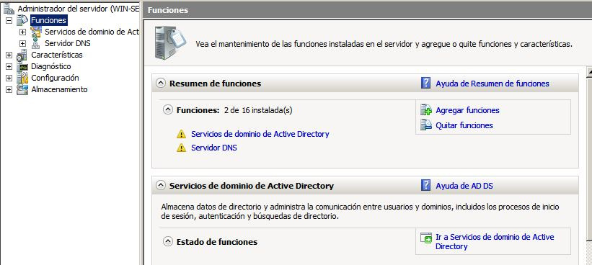
Tareas de Configuración Inicial
Notes:
12
12
Slide Title: Windows Server 2008 Setup
Keywords: setup, ITC, server manager
Key Message: A look at how the server install process has been improved.
Slide Builds: 2
Slide Script:
[BUILD2] And then comes Server Manager, which is a central management console for all server configuration. This is the dynamic systems initiative being realized. We've used the systems definition model and all of the potential roles that could be on a server, and mapped out the dependencies, the constraints, and what it means for that role to be healthy; and we've put them all into one common interface called Server Manager.
Server Manager provides a single source for managing a server's identity and system information, displaying server status and health, identifying problems with server role configuration, and managing all roles installed on the server.
Slide Transition: We’ll look at Server Manager in detail in the next demonstration.
Slide Comment:
Additional Information:
Windows Server Code Name “Longhorn” Beta 2 Reviewer’s Guide

Slide 13
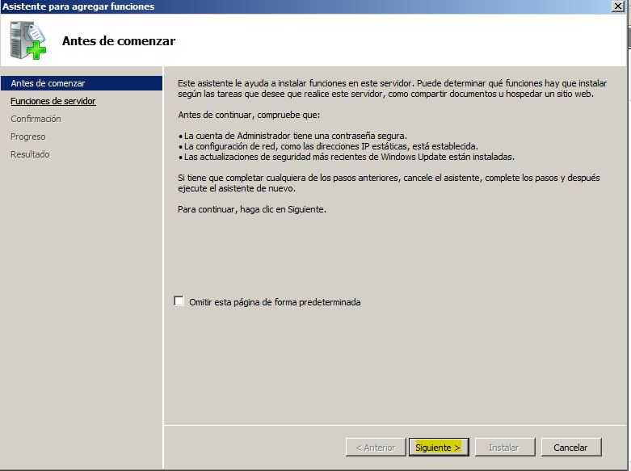
Pasos Previos a la Instalación

Slide 14
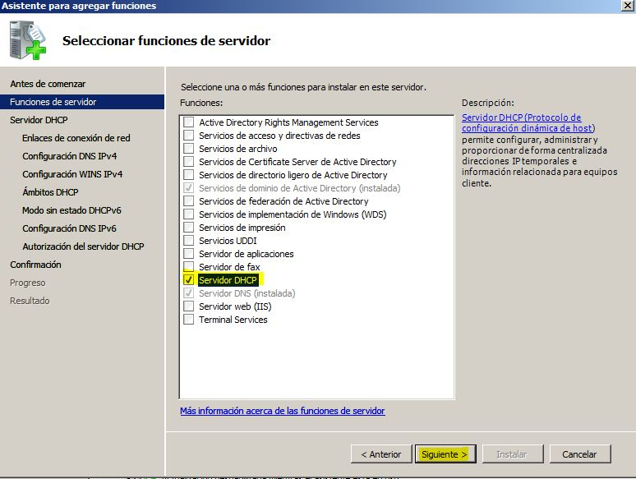

Slide 15
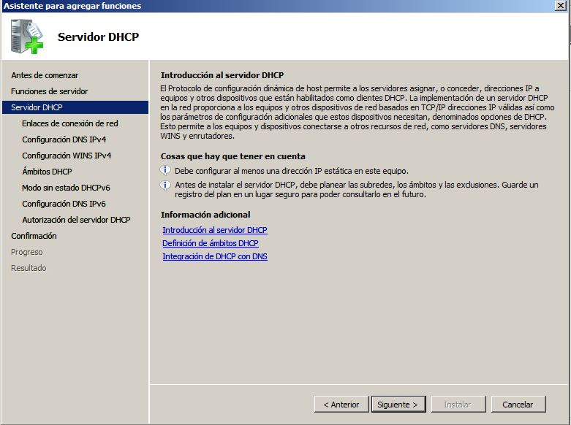

Slide 16
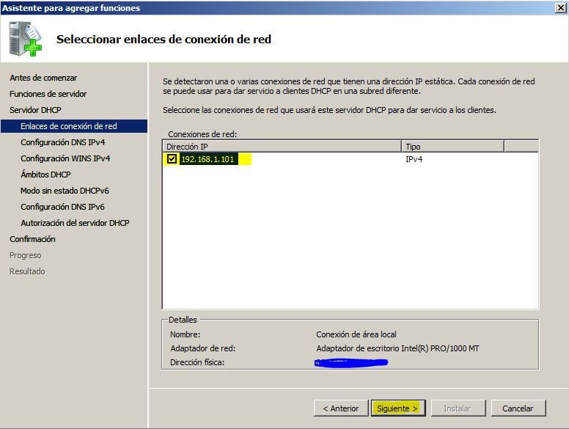

Slide 17
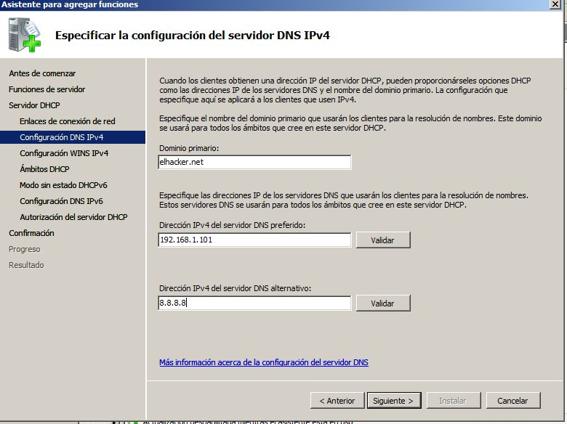

Slide 18
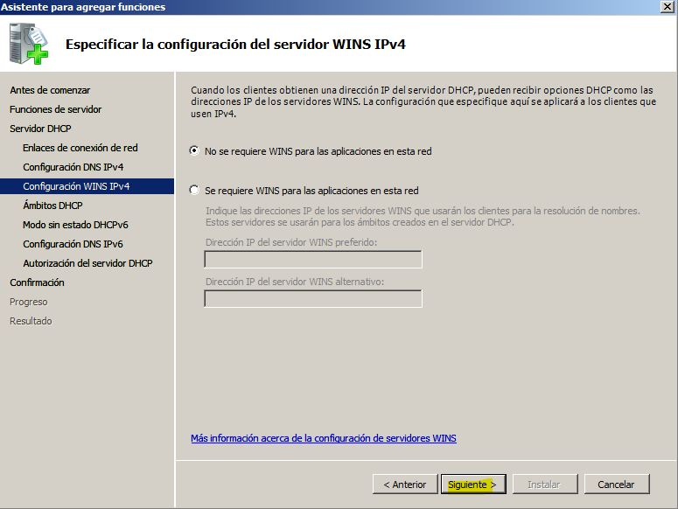

Slide 19
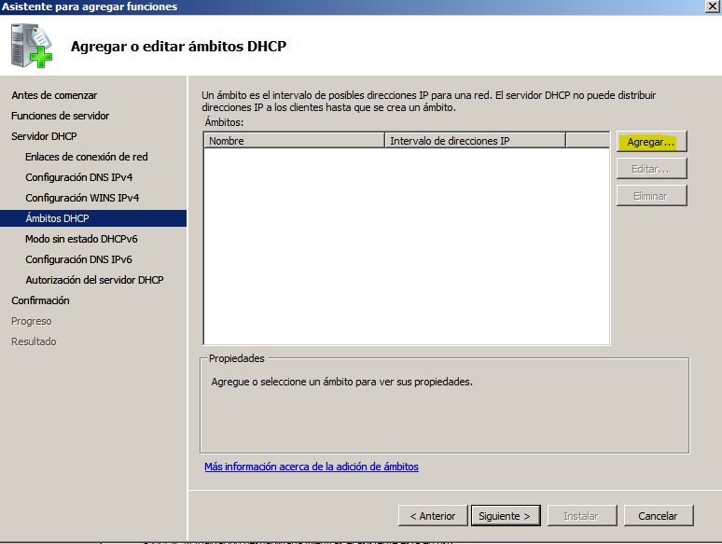

Slide 20
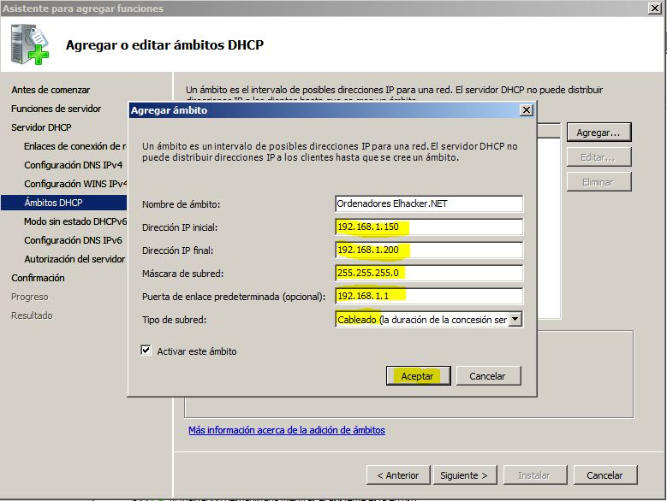

Slide 21
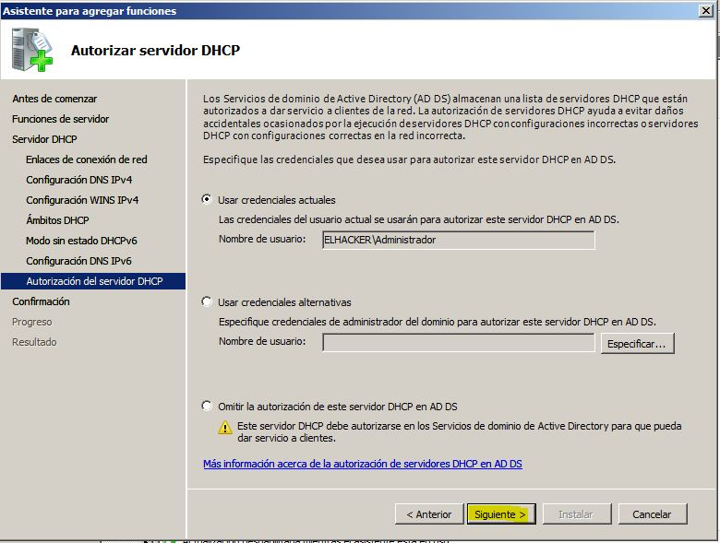

Slide 22
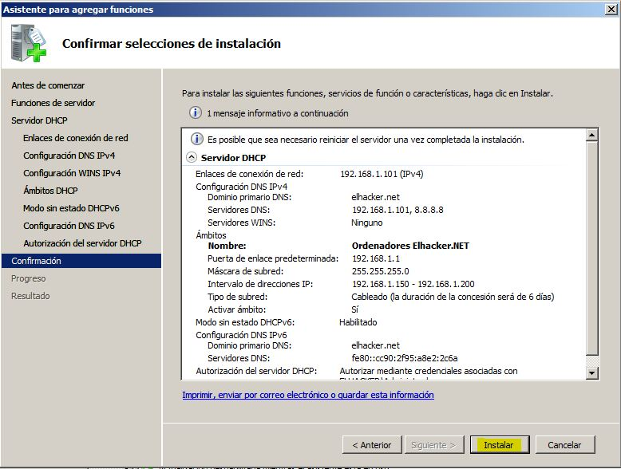

Slide 23
Interrupción del servicio de un servidor DHCP
Antes de poner un servidor DHCP fuera de servicio
Establezca una duración de concesión breve para los clientes
Asegúrese de que los clientes han recibido una nueva concesión
Registre todas las direcciones reservadas
Compruebe que el nuevo servidor DHCP dispone de un conjunto de direcciones lo suficientemente grande
Transfiera las direcciones IP al nuevo ámbito

Slide 24
Prácticas recomendadas
Determine el número de servidores DHCP necesarios
Actualice los enrutadores
Utilice más de un servidor DHCP en la misma subred
Desactive un ámbito únicamente cuando lo ponga fuera de servicio permanentemente
Reserve direcciones en todos los servidores DHCP que puedan atender al cliente reservado
Integre DHCP con otros servicios

Slide 25
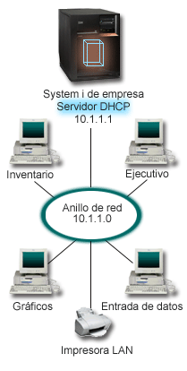
Práctica 1
Caso práctico: subred DHCP simple

Slide 26
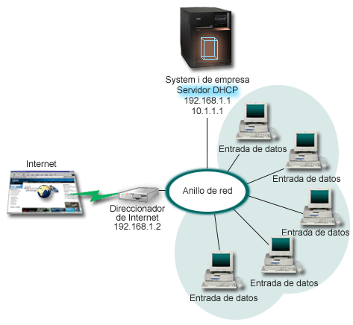
Práctica 2
Caso práctico: DHCP y multiubicación

Slide 27
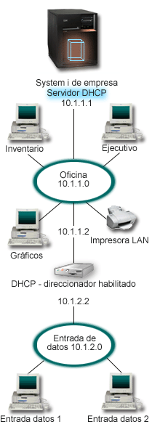
Práctica 3
Caso práctico: múltiples subredes TCP/IP

Slide 28


